Slide 1

Подготовила: учитель начальных классов Барабаш Н.А

Slide 2

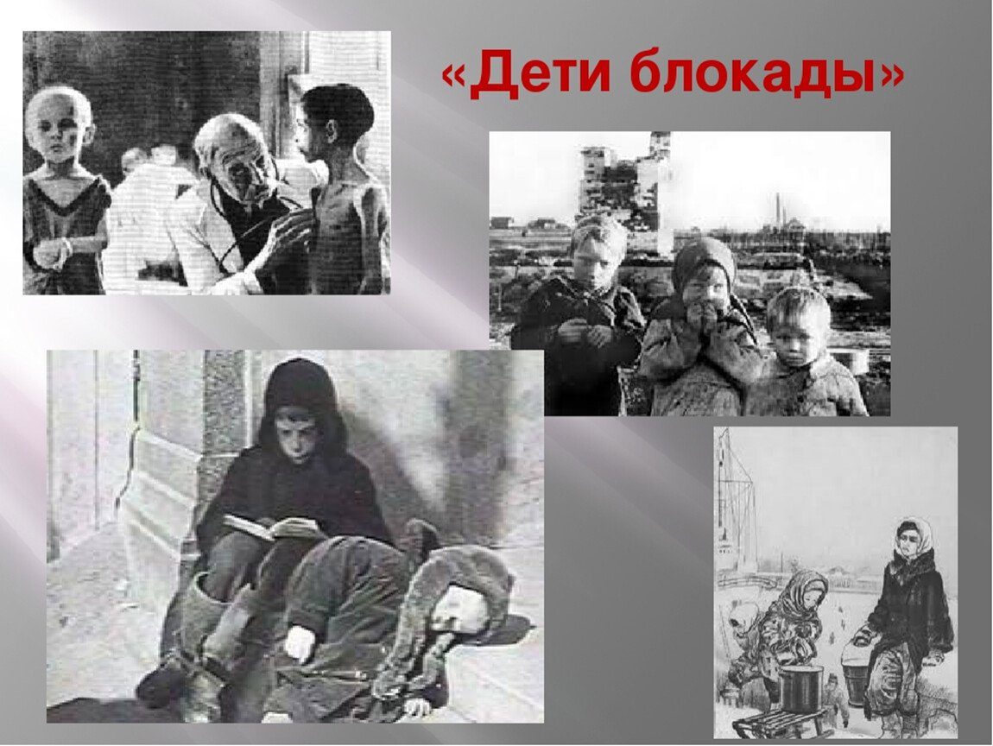
Сегодня мы поговорим о детях блокадного Ленинграда — маленьком поколении, которое оказалось лицом к лицу с величайшей человеческой трагедией XX века. История обороны Ленинграда известна каждому россиянину, но особая страница этой хроники посвящена именно детям, чья жизнь была поставлена под угрозу в самом её начале.

Slide 3
Блокада Ленинграда: основные факты
Город Ленинград находился в кольце немецкой оккупации практически три долгих года — с 8 сентября 1941 года по 27 января 1944 года.
За это время жители города испытали крайнюю нужду, нехватку еды, воды, тепла и элементарных условий выживания.
И среди взрослых жителей оказались сотни тысяч детей разного возраста, которым пришлось бороться за свою жизнь в условиях голода, холода и постоянной угрозы смерти.

Slide 4
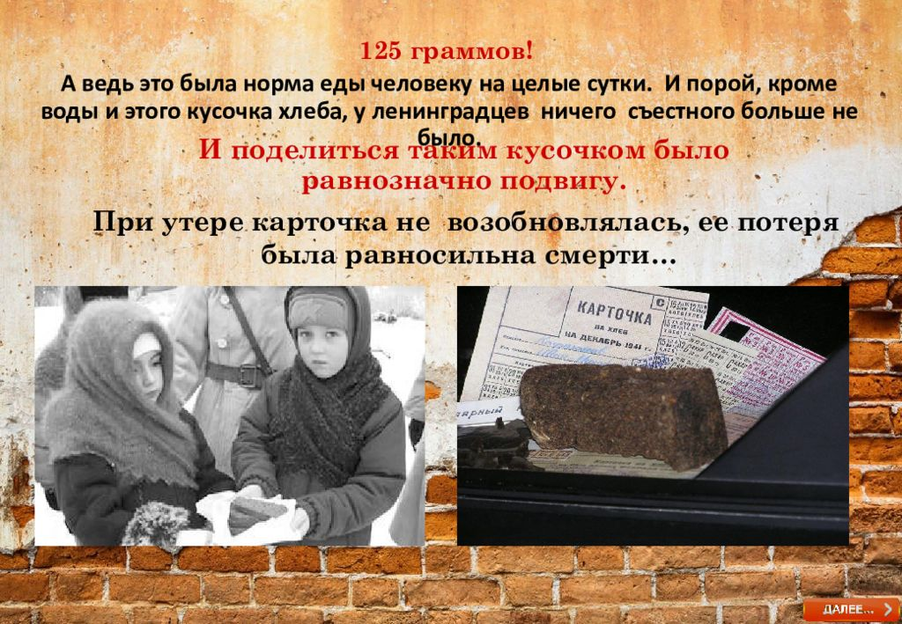

Трудности питания
По официальным данным, нормы хлебного пайка падали катастрофически быстро. К зиме 1941 года ребёнок получал лишь около 125 грамм хлеба в сутки, а остальное приходилось добывать буквально любым способом. Детям было трудно осознать происходящее вокруг, они испытывали сильнейший стресс и страх перед будущим. Многие дети теряли близких и становились свидетелями ужасных событий, что усугубляло их психологическое состояние.

Slide 5

Тяжёлый физический труд
Наряду со взрослыми, дети вынуждены были помогать городу выживать. Мальчики и девочки участвовали в уборке улиц, заготовке дров, строительстве оборонительных сооружений и даже работе на предприятиях, производящих оружие и боеприпасы.
Они становились маленькими героями своего времени, забывая обо всём, кроме долга и ответственности. Их стойкость и самоотверженность вдохновляли старших, показывая, что даже дети могут внести значительный вклад в общее дело.

Slide 6
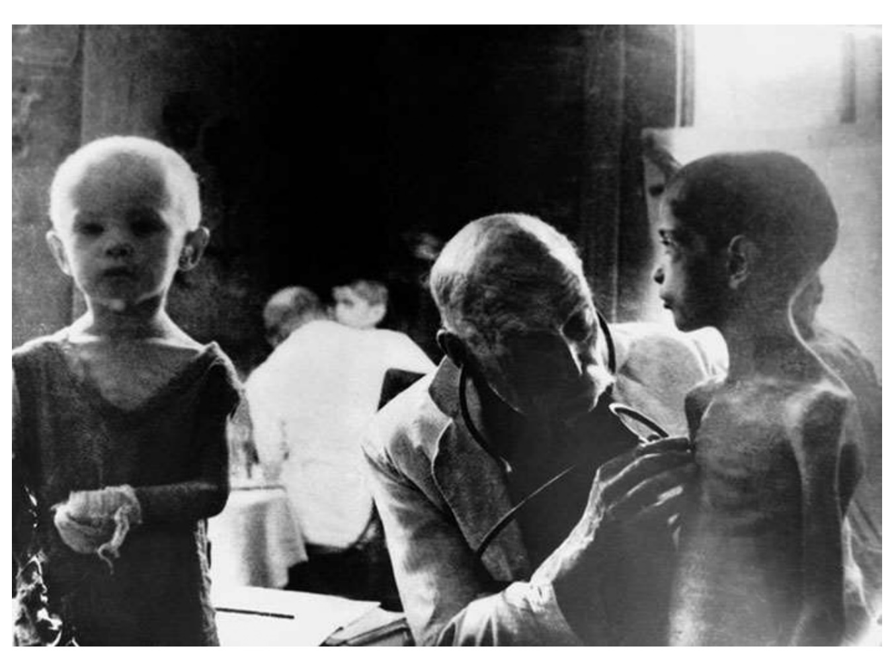
Медико-психологическое состояние
Из-за постоянного стресса и нехватки витаминов здоровье детей резко ухудшалось. У большинства развивался авитаминоз, дистрофия, нервные расстройства. Тысячи ребят умерли от истощения, болезней и несчастных случаев, вызванных условиями жизни. Тем не менее, большинство оставшихся живыми демонстрировали удивительную волю к жизни и способность преодолевать любые препятствия.
Несмотря на все трудности, многие выжившие дети проявляли стойкость и силу духа, которые помогали им адаптироваться к тяжёлым условиям и сохранять надежду на лучшее будущее.

Slide 7

Примеры подвигов и личной стойкости.
Особое место занимают рассказы очевидцев, личные дневники и фотографии, оставленные потомкам теми, кому удалось выжить. Наиболее известной фигурой стал образ Тани Савичевой, маленькой школьницы, чей дневник вошёл в мировую литературу как символ детского страдания и веры в будущее.
Записи её семьи, сделанные простым карандашом, содержат имена близких родственников, погибших от голода и болезней.
Дневник стал свидетельством ужасов войны и олицетворением непокорённого духа ленинградских детей.

Slide 8
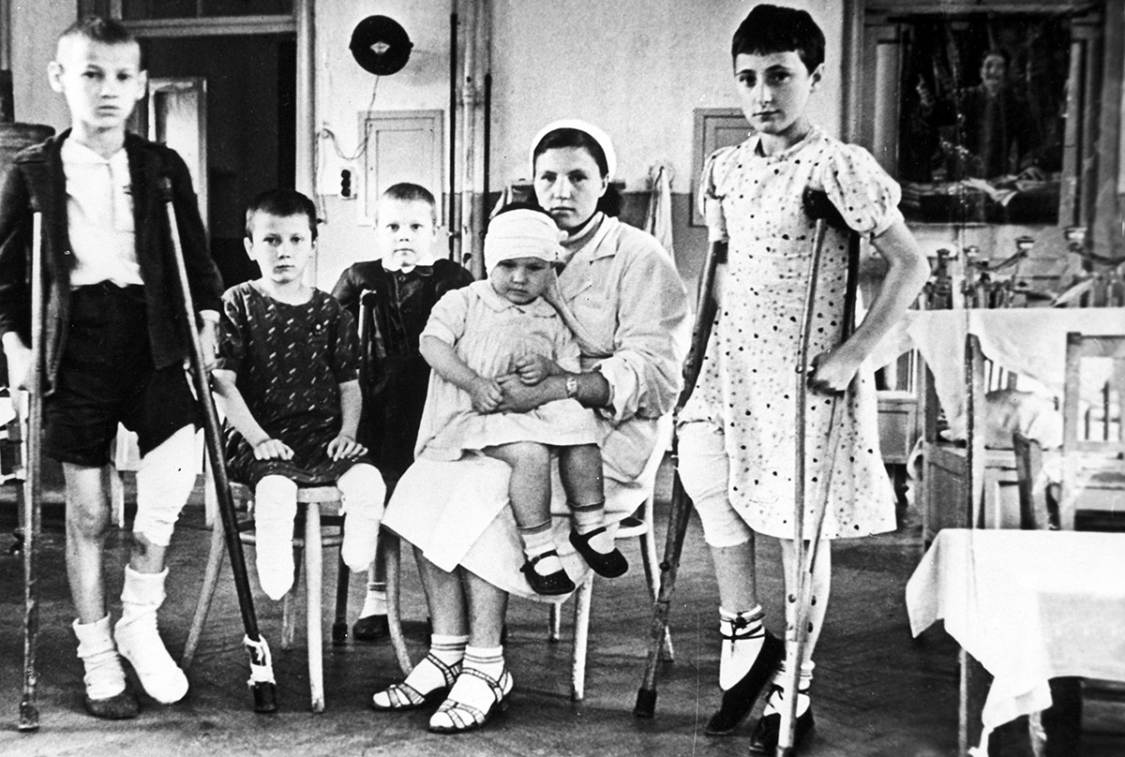
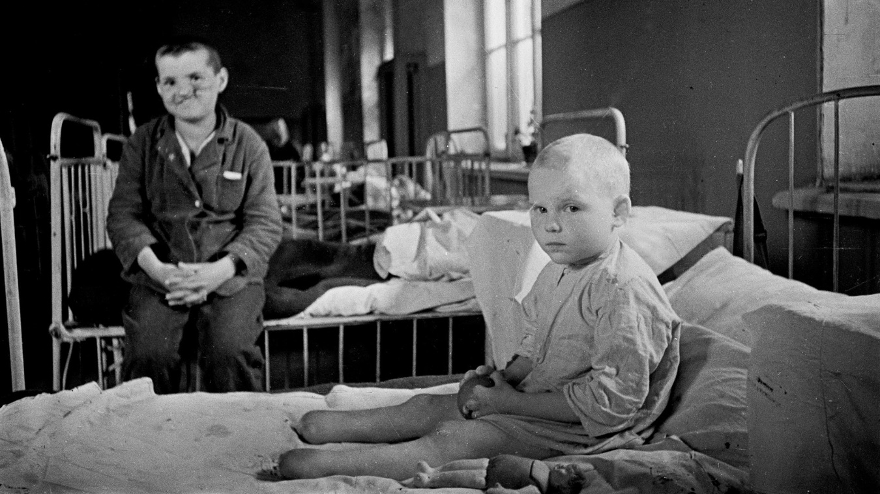
Постблокадная реабилитация и последствия
Для многих бывших узников блокады впереди ждали долгие месяцы реабилитации, возвращения утраченного здоровья и восстановления морального состояния. Государство организовывало специальные лагеря отдыха, санатории и детские дома, где уделялось особое внимание психологической поддержке детей. Благодаря усилиям государства и общественности многие смогли вернуться к нормальной жизни, хотя процесс реабилитации занял немало времени.

Slide 9
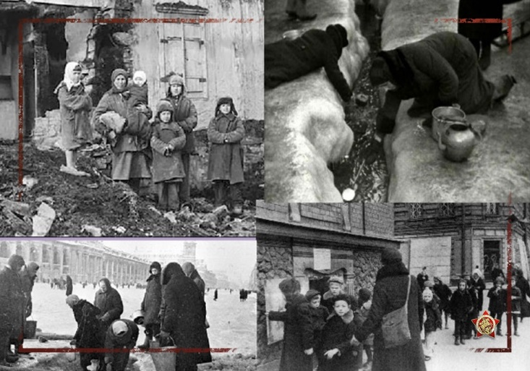
Значение воспоминаний блокадных детей
Их опыт помогает сегодняшнему обществу сохранять историческую память, воспитывать чувство патриотизма и уважения к своей Родине.
Современные школьники знакомятся с книгами, фильмами и документальными материалами, посвящёнными этому событию, стараясь понять переживания сверстников, прошедших такое испытание. Это помогает формировать у молодёжи готовность защищать свою страну и её интересы.

Slide 10
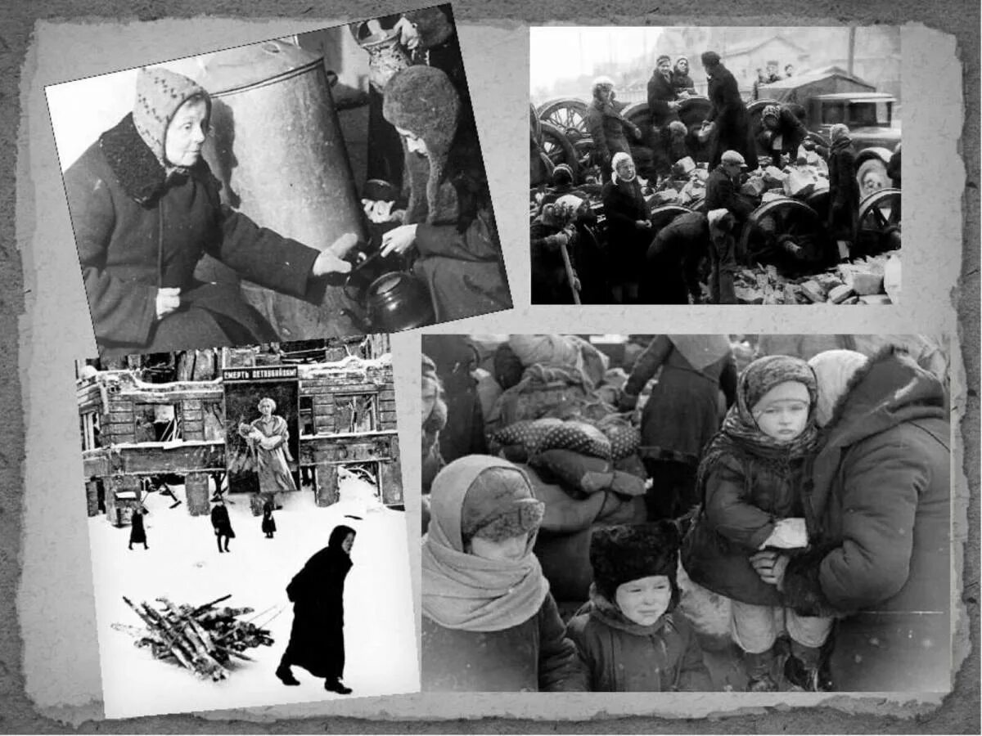
Заключение
Таким образом, тема детства в условиях блокады становится одним из ключевых аспектов изучения истории Второй мировой войны. Дети Ленинграда показали миру уникальный пример стойкости, героизма и любви к Родине.
Сегодня важно продолжать рассказывать об их подвиге, передавать следующим поколениям урок жертвенности и мужества, чтобы избежать повторения подобной трагедии в будущем.
Изучение их судеб и подвигов помогает сохранить память о тех, кто выстоял в испытаниях, и вдохновляет на сохранение мира и гуманизма

Slide 11
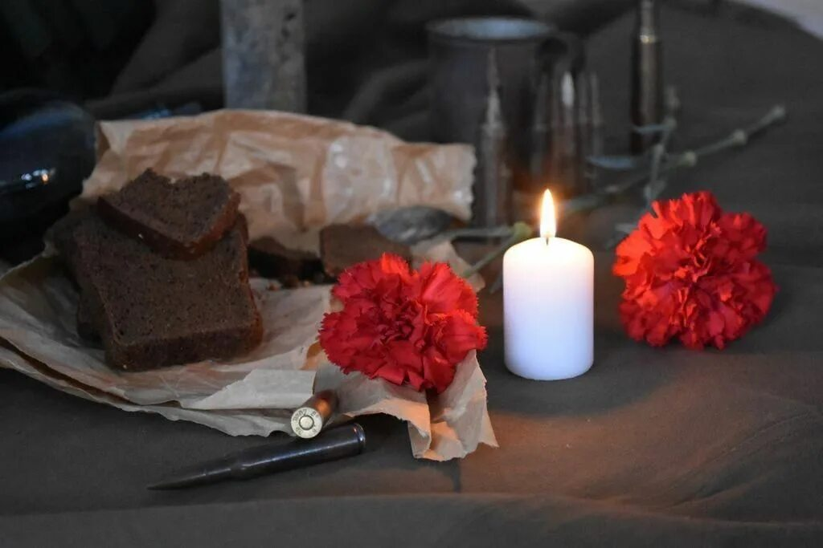
Память о детях блокадного Ленинграда
Память о них должна жить вечно, вдохновляя каждого из нас верить в силу человеческого духа и способность преодолеть любое зло. Их подвиги напоминают нам о важности единства и солидарности в борьбе за справедливость и мир.
Мы должны стремиться к тому, чтобы их наследие стало маяком надежды для будущих поколений.

